Slide 1



TRƯỜNG TIỂU HỌC ĐOÀN LẬP
Môn: HOẠT ĐỘNG TRẢI NGHIỆM
Bài: PHÂN LOẠI VÀ SẮP XẾP HOẠT ĐỘNG CÁ NHÂN
GV thực hiện: Vũ Thị Bích Hiểu

Slide 2


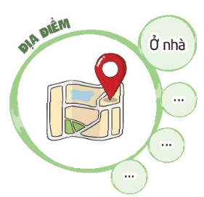
1. Phân loại các hoạt động hàng ngày của em - Thực hành phân loại các hoạt động hàng ngày của em theo những tiêu chí khác nhau:

Slide 4
KẾT LUẬN
- Phân loại sự vật, sự việc, hiện tượng cần dựa theo một tiêu chí nhất định.
- Với các hoạt động hằng ngày, dù em lựa chọn phân loại theo cách nào cũng cần quan tâm đủ các thông tin:
+ Công việc cần thực hiện.
+ Thời điểm và thời gian cần thiết để thực hiện.
+ Địa điểm thực hiện.

Slide 5
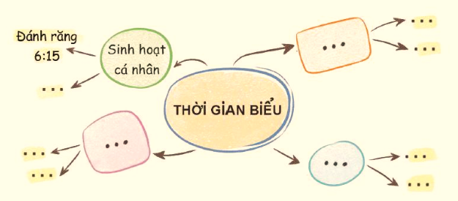

2. Xây dựng sơ đồ tư duy về thời gian biểu theo tiêu chí phân loại. - Lựa chọn một tiêu chí phân loại để thực hành vẽ sơ đồ tư duy. - Đánh số thứ tự công việc hoặc ghi thời gian thực hiện công việc trên các nhánh của sơ đồ tư duy ấy
Làm việc nhóm 6

Slide 6







